Slide 1
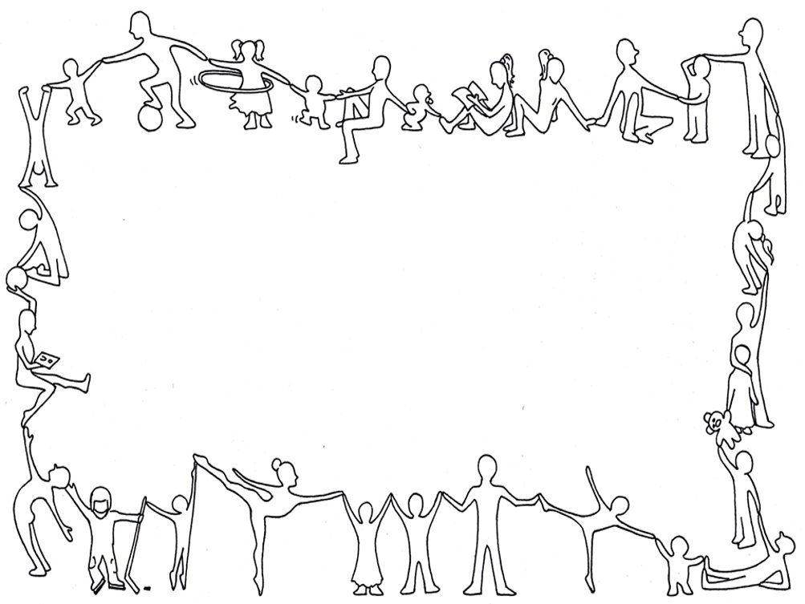
Vision for 0-18 års området
6. februar 2020
Notes:
Dette er Hørsholm Kommunes master for PowerPoint oplæg, som alle medarbejdere skal bruge, når de holder oplæg på vegne af Hørsholm Kommune. Den skal sikre ensartethed og genkendelighed.
Du har mulighed for at skrive egne noter i fodnoten eller dit navn og enhed. For at tilføje egne noter i fodnoten og slette standartteksten, skal du gå ind i diasmasteren i menuen Vis. Klik derefter på ikonet Normal på værktøjslinjen under dias-præsentationen, så du får adgang til at oprette tekst i fodnoten.
Har du spørgsmål så kontakt Maria Alsted Junget (mju@horsholm.dk) eller Charlotte Fossum (cfo@horsholm.dk) i PUB.

Slide 2
Program - Velkommen v. Annette Wiencken - Præsentation af form og indhold i temaer til vision 0-18 år - Hvad vil kendetegne fremtidens dagtilbud og skoler- oplæg og scenarier v. fremtidsforsker Anne- Marie Dahl - Arbejde videre med en samlet vision 0-18 år - Afrunding og tak for i aften v. Annette Wiencken

Slide 3
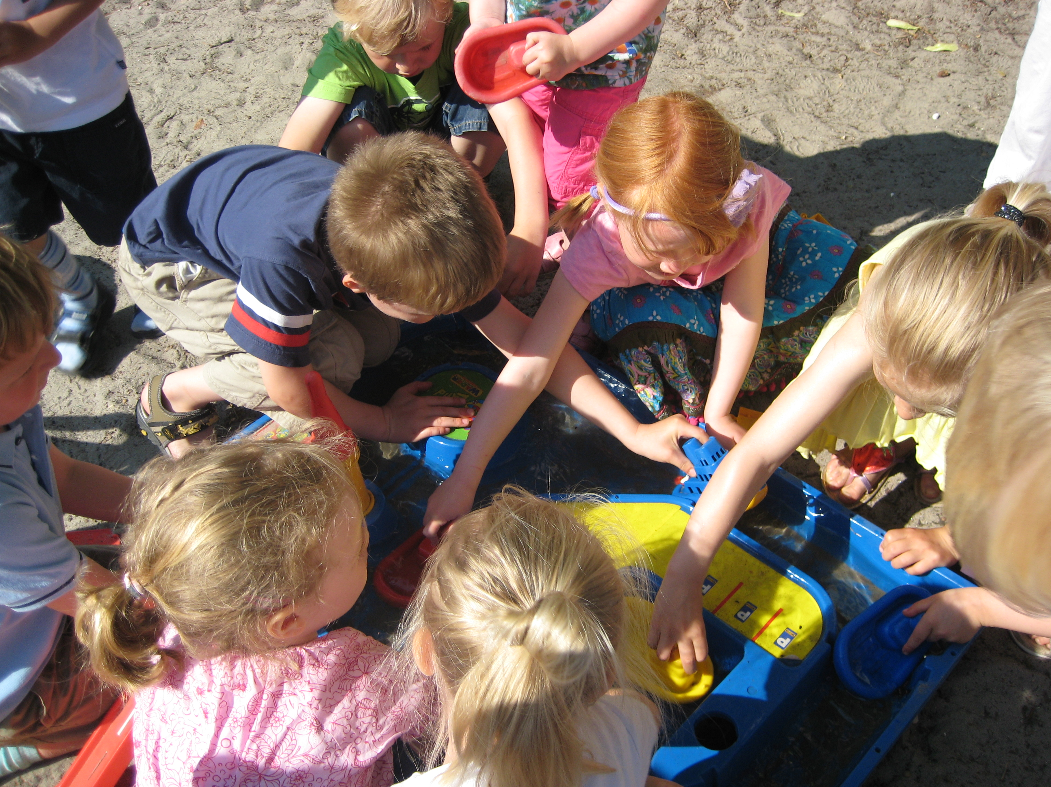
Vision 0-18 år
Trivsel, tryghed og fællesskab
Lære at lære
Dannelse og livsduelighed
Samlet vision 0-18 år
Ledelse
Høj faglighed
Tidlig indsats

Slide 4
Det er vigtigt, fordi: Ledelse skaber rammerne for, at vi kan lykkes med kerneopgaven.
Det betyder, at:
Vi har ledere, som er tæt på børn og unge, og som kommunikerer og samarbejder med medarbejdere, forældre, børn og unge.
Vi har ledere, som udviser mod og tør gå forrest.
Vi har ledere, som sikrer et godt arbejdsmiljø med høj medarbejdertrivsel.
Vi har ledere, som muliggør faglig udvikling.
Vi er godt på vej, når:
Den faglige kvalitet i arbejdet er høj.
Ledelsen understøtter det gode forældresamarbejde.
Dygtige medarbejdere trives og udvikler sig i deres arbejde.
Familier med børn og unge vælger Hørsholm Kommune til.
Mål
I Hørsholm Kommune skal der være tydelig og synlig ledelse, som sætter retning for det enkelte tilbud og for hele 0-18 årsområdet.
Ledelse

Slide 5
Det er vigtigt, fordi:
Vi skal opspore børn og unge, der er i mistrivsel, og sætte ind med den rette indsats tidligt. Det rigtige tilbud kan gøre en forskel for barnet, den unge og for familien.
Det betyder, at:
Vi opsporer og hjælper børn og unge tidligt med deres udfordringer.
Vi har varierede tilbud, der tilgodeser børn og unges forskelligheder.
Vi behandler børn og unge ens, ved at behandle dem forskelligt.
Vi inddrager forældre som en selvfølgelig samarbejdspartner.
Vi har viden og kompetencer til at støtte børn og unge med behov for særlig indsats.
Vi har tydelige arbejdsgange, som sikrer hurtig handling og den rette indsats.
Vi er godt på vej, når:
Børn og unge bliver set, mødt og forstået.
Børn og unge får det rette tilbud så tidligt som muligt.
Vi tager fælles ansvar og forældre står ikke alene.
Mål
Alle børn og unge i Hørsholm kommune skal have lige muligheder for at udvikle sig og få den indsats, der passer til lige netop dem og deres behov.
Tidlig indsats

Slide 6
Det er vigtigt, fordi:
Omsorgsfulde og højt kvalificerede medarbejdere, der trives og har stolthed ved deres fag har stor betydning for, at børn og unge kan udvikle deres faglige og sociale kompetencer og blive så dygtige, som de kan. Når vi lykkes med kerneopgaven, trives børnene og de unge.
Det betyder, at:
Vi har medarbejdere med professionel relationskompetence.
Vi har medarbejdere, som kan tilrettelægge gode og differentierede børne- og læringsmiljøer.
Vi har medarbejdere, som udvikler sig fagligt og opsøger nyeste faglige viden inden for 0-18 årsområdet.
Vi understøtter et godt fysisk og psykisk arbejdsmiljø.
Vi er godt på vej, når:
Børn og unge møder voksne, der motiverer til leg og læring.
Børn og unge møder voksne, der støtter og tager hånd om faglige, sociale og personlige udfordringer.
Børn og unge har opbygget selvværd og tro på livet.
Forældre møder medarbejdere, der kan give den nødvendige sparring og kender deres børn og unge.
Mål
Hørsholm Kommune skal være en attraktiv arbejdsplads med høj arbejdsglæde og veluddannede og dedikerede medarbejdere, som leverer høj faglig kvalitet.
Høj faglighed

Slide 7
Tryghed, trivsel og fællesskab
Det er vigtigt, fordi: Høj trivsel og tryghed hos den enkelte og i fællesskabet er vigtige forudsætninger for, at børn og unge kan lære, udvikle sig og udfolde deres fulde potentialer.
Det betyder, at:
Vi tager fælles ansvar for, at børn og unge indgår i positive relationer med voksne og børn.
Vi skaber rammerne for, at børn og unge kan udfolde deres potentialer og bliver rustet til at gøre det, de brænder for.
Vi understøtter trygge overgange for hele aldersgruppen 0-18 år.
Vi samarbejder med forældre om børn og unges trivsel og tager hånd om udfordringer, før de eskalerer.
Vi er godt på vej, når:
Børn og unge har positive relationer med de voksne og børn, som de møder.
Børn og unge kommer glade i skole og dagtilbud og går klogere hjem.
Børn og unge har højt selvværd og hviler i sig selv.
Børn og unge har tillid til sig selv og deres omverden.
Mål
Alle børn og unge i Hørsholm Kommune skal trives, føles sig trygge og være en del af ligeværdige og inkluderende fællesskaber.
Mål:
Alle børn og unge i Hørsholm Kommune skal have mulighed for at trives, føle sig trygge og være en del af ligeværdige og inkluderende fællesskaber.

Slide 8
Det er vigtigt, fordi: Børn og unge skal udvikle sig som hele og sunde mennesker. Et sammenhængende og demokratisk samfund er afhængigt af livsduelige borgere, der deltager aktivt, og som bidrager til fællesskaberne.
Det betyder, at:
Børn har et solidt fagligt grundlag.
Vi støtter børn og unge i deres tro på egne evner og formåen.
Vi hjælper børn og unge med at opbygge sociale kompetencer, der ruster dem til at indgå i konstruktivt samspil med andre mennesker.
Vi lærer børn og unge at værne om naturen.
Vi forbereder børn og unge til en digital verden.
Vi er godt på vej, når:
Børn og unge har respekt for sig selv og for andre.
Børn og unge har gå-på mod.
Børn og unge bruger nærmiljøet og deltager i lokalsamfundet.
Børn og unge er en del af udviklende fællesskaber.
Børn og unge er nysgerrige og tør prøve nye ting.
Dannelse og livsduelighed
Mål
Alle børn og unge i Hørsholm Kommune skal have mulighed for at deltage og tage medansvar i et demokratisk samfund, og de skal have mulighed for at udvikle sig til nysgerrige og livsduelige mennesker, der hviler i og tror på sig selv.

Slide 9
Det er vigtigt, fordi: Lysten til at lære har stor betydning for menneskers personlige, sociale og faglige udvikling. Børn og unge vokser op i en verden, der er i konstant forandring, og de skal have mulighed for at udvikle et solidt grundlag for livslang læring
Det betyder at:
Vi giver børn og unge lyst til at lære.
Vi tilrettelægger læringsmiljøer, hvor der er plads til fejl, og børn og unge bliver mødt og udfordret, hvor de er.
Vi stimulerer nysgerrighed og skaber rammer for medbestemmelse.
Vi giver plads til fordybelse.
Vi lærer børn og unge at være vedholdende.
Vi inddrager forældre i børn og unges læring.
Vi er godt på vej når:
Børn og unge er nysgerrige og begejstrede for at lære nyt.
Børn og unge er i stand til at fordybe sig og være i flow.
Børn og unge, gør sig umage, tør fejle og udviser vedholdenhed.
Børn og unge bliver i stand til at mestre deres eget liv.
Lære at lære
Mål
Alle børn og unge i Hørsholm Kommune skal have mulighed for at udvikle deres lyst til at lære, så de kan indgå i en foranderlig verden som kritisk tænkende hele mennesker – vi skal stræbe højt for alle.

Slide 10
Arbejde videre med visionen…
Trivsel, tryghed og fællesskab
Hvilken retning for 0-18 års området, skal vi arbejde hen i mod?
Skriv sætninger/ udsagn ned – individuelt
Udveksle bud parvis. Opsummere fælles vigtigste bud
Dele jeres bud med resten af bordet. Finde frem til de tre bedste bud på udsagn/sætninger på det, I mener skal være den overordnede retning og vision for fremtidens børneliv i Hørsholm 0-18 år
Hænge jeres bud op
Lære at lære
Dannelse og livsduelighed
Kriterier for visionen
Visionær
Rummelig og samlende
Tænk stort og bredt
Samlet vision 0-18 år
Ledelse
Høj faglighed
Tidlig indsats

Slide 11
Ledelse
Dannelse og livsduelighed
Tidlig indsats
Trivsel, tryghed og fællesskab
Høj faglighed
Lære at lære

Slide 12
Næste skridt…
Visionen i børnehøjde
- børn og unges perspektiver på vision 0-18 år
3. arbejdsmøde feb 20
Borgermøde
forår 2020
Høring
Lancering af visionen forår/sommer 2020
Præsentere den endelige vision for bestyrelser, dagtilbud, skoler, Børne- og Skoleudvalget
Formulere samlet vision
Gennemgang af temaer
Inspirationsoplæg
Fra vision > handling
Prioritere tiltag politisk og lokalt
Drøfte udkast til vision 0-18 år
Politisk behandling af høringssvar i Børne- og Skoleudvalget

Slide 13
Tak for i aften!

